Slide 1
建/设/一/个/健/康/世/界
世界卫生日健康科普知识宣传
昭通市第二人民医院
健康教育科
2024年4月
“我的健康，我的权利”
“人人享健康 共同促健康”

Slide 2
目录
CONTENTS
壹
贰
叁
肆
世界卫生日
介绍
卫生习惯问与答
心理健康问与答
病媒生物问与答

Slide 3
建/设/一/个/健/康/世/界
壹
世界卫生日介绍
世界卫生日是由世界卫生组织在1948年举行的第一届世界卫生大会上决定设立的。

Slide 4
世界卫生日介绍
WORLD HEALTH DAY
日期：每年的4月7日
简介：世界卫生日的由来
1948年6月，在日内瓦举行的联合国第一届世界卫生大会上正式成立世界卫生组织，并决定将每年的7月22日定为“世界卫生日”，以纪念世界卫生组织的诞生。自1950年起，改为每年的4月7日庆祝世界卫生日。

Slide 5
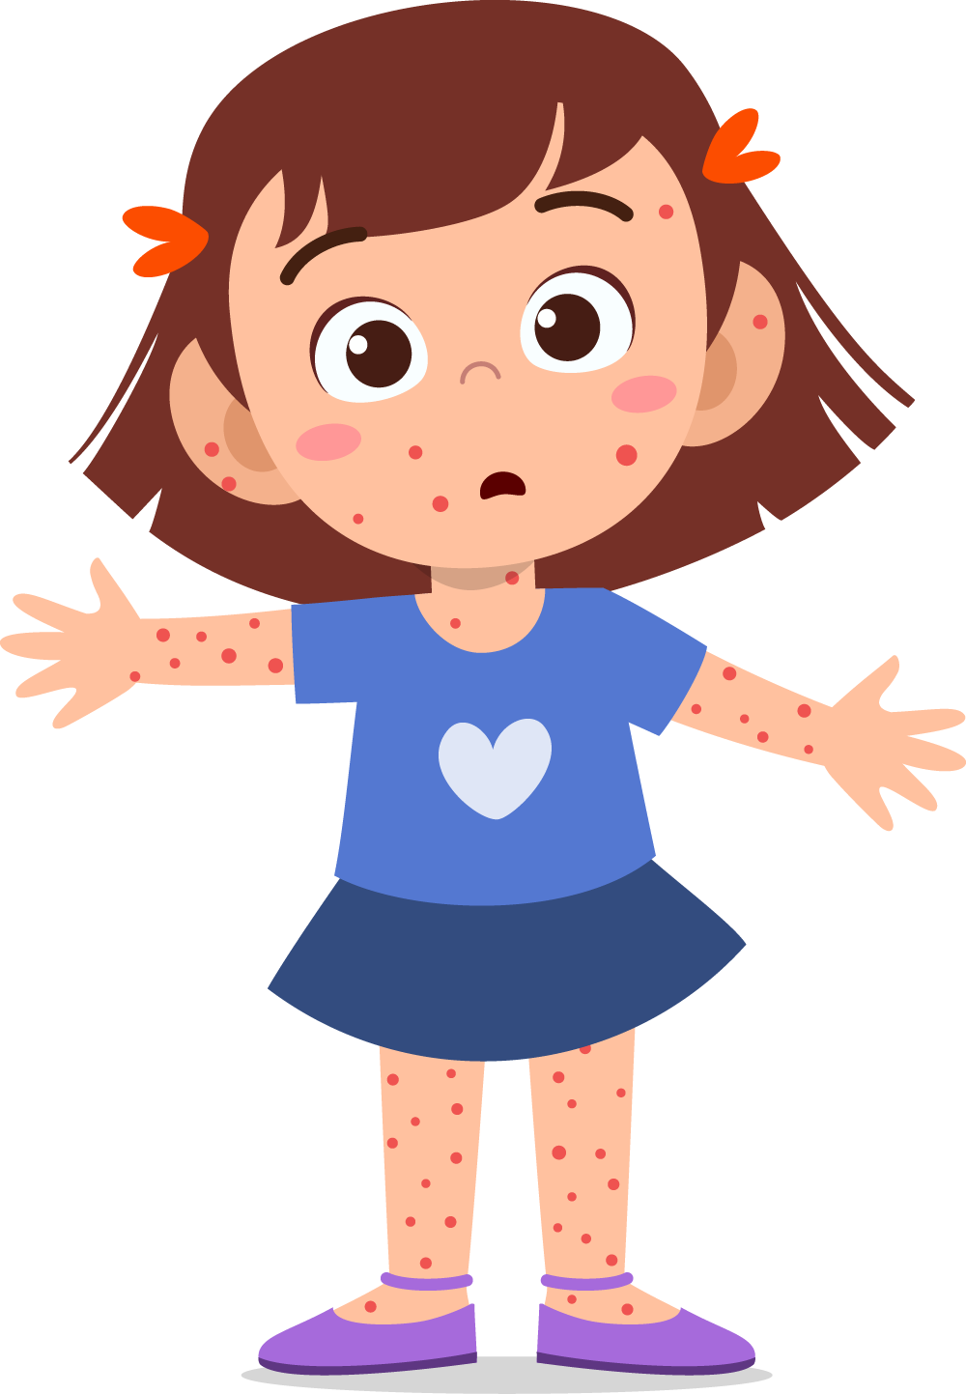
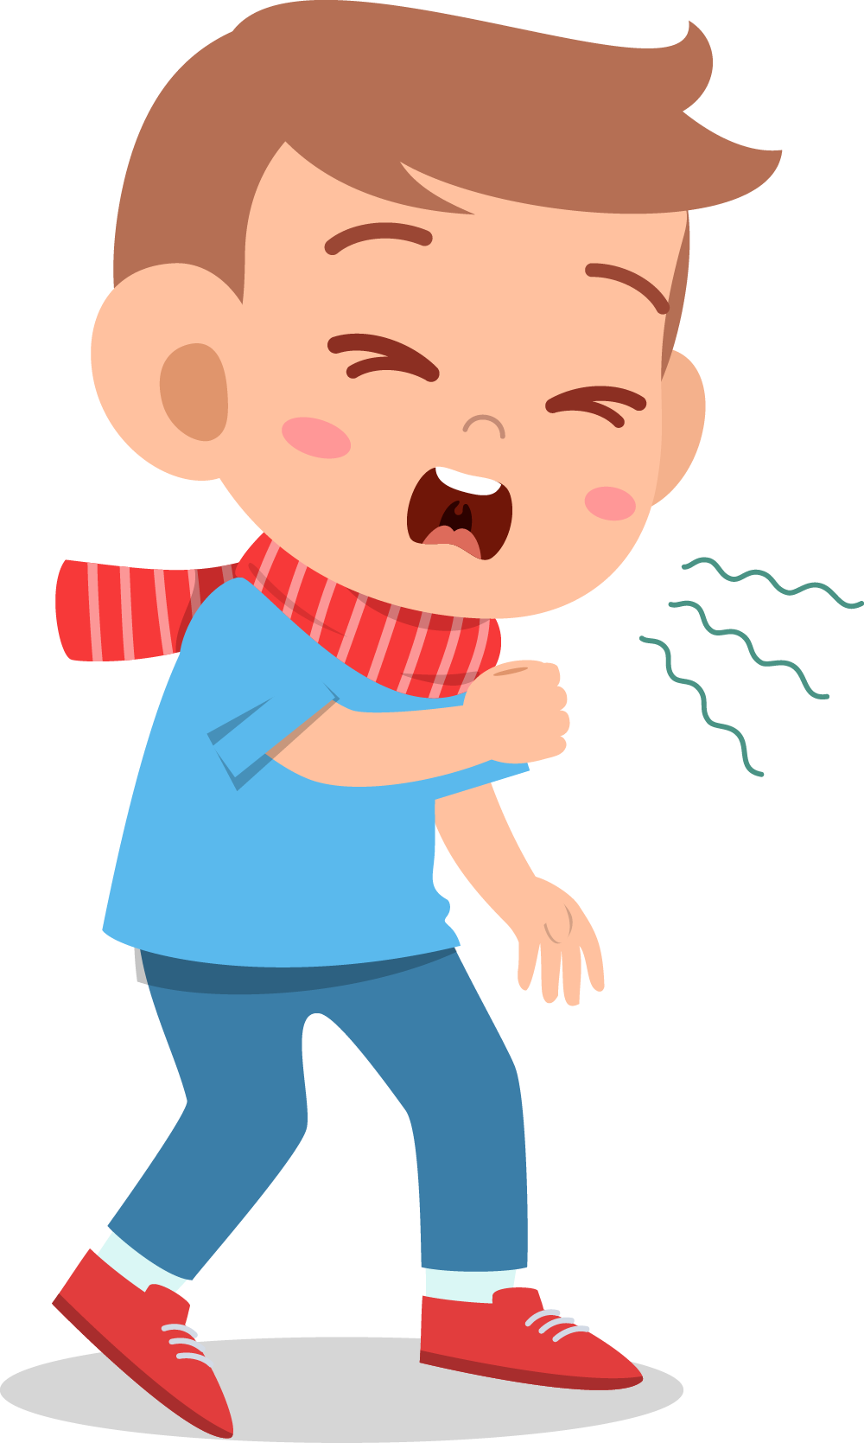
世界卫生日介绍
设立宗旨
WORLD HEALTH DAY
确定世界卫生日的宗旨是希望引起世界各国对卫生问题的重视，并动员世界各国人民普遍关心和改善当前的卫生状况，提高人类健康水平。世界卫生日期间，包括中国在内的世界卫生组织各会员国都举行庆祝活动，推广和普及有关健康知识，提高人民健康水平。

Slide 6
世界卫生日介绍
WORLD HEALTH DAY
世界卫生日意义
世界卫生日的意义是：
呼吁世界各国关注新型和传统疾病以及大规模爆发的公共性危机给人类带来的灾难，增加卫生事业投资，以保障子孙后代能够生活在安全、卫生、繁荣的社会中，为人类社会构建安全的未来。
安全
卫生
繁荣

Slide 7
世界卫生日介绍
WORLD HEALTH DAY
世界卫生组织将2024年4月7日世界卫生日的主题确定为“我的健康，我的权利”，旨在倡导每个人获得优质卫生服务、教育和信息的权利，以及安全饮用水、清洁空气、良好营养、适宜住房、工作和环境条件以及不受歧视的自由。
国家卫生健康委将中国宣传主题定为“人人享健康 共同促健康”。
讲卫生，守健康、人民群众当好自己健康第一责任人，让我们一起在你问我答中获得健康小贴士吧~

Slide 8
建/设/一/个/健/康/世/界
贰
卫生习惯问与答
世界卫生日是由世界卫生组织在1948年举行的第一届世界卫生大会上决定设立的。

Slide 9
卫生习惯问与答
WORLD HEALTH DAY
问题1.什么是“健康四大基石”？
答：针对影响现代人健康的不良行为与生活方式，世界卫生组织提出了“健康四大基石”理论，即合理膳食、科学运动、戒烟限酒、心理平衡。

Slide 10
卫生习惯问与答
WORLD HEALTH DAY
合理膳食：指能提供全面、均衡营养的膳食，保持膳食平衡，使体重处于正常水平，既不肥胖也不消瘦。
适量运动：根据个人的身体状况，选择适合自己的运动方式、运动强度和运动量，通常运动强度为中等，持续时间半小时左右。
戒烟限酒：戒烟越早越好，可以避免人体遭受多种疾病尤其是肺癌的威胁。适量饮酒有助于血管扩张，预防心脑血管疾病，但过量饮酒会对健康产生不良影响。
心理平衡：是指一种良好的心理状态，是心理健康的重要组成部分，是人体健康的基础和重要保证。
这四个方面相辅相成、缺一不可，共同塑造健康的体魄和心理。

Slide 11
卫生习惯问与答
WORLD HEALTH DAY
问题2:良好的卫生习惯包括哪些基本内容？
1.“四勤”：勤洗手、勤洗澡、勤剪指甲、勤理发。手上有大量的细菌。如果用脏手抠鼻子、揉眼睛、摸嘴巴，就会把病菌带进体内，引起疾病。所以一定要勤洗手。勤洗澡，能及时清除毛发中、皮肤表面、毛孔中的灰尘、细菌，指甲里容易藏有灰尘、病菌、病毒、寄生虫，应当勤剪指甲。

Slide 12
卫生习惯问与答
WORLD HEALTH DAY
问题2:良好的卫生习惯包括哪些基本内容？
2、“两不”不要共用卫生洁具（如杯子），不要乱扔垃圾。
3、注意环境卫生：环境卫生不好，容易传播疾病。要勤打扫卫生，保持生活环境清洁。
4、注意读写卫生：眼离书本一尺远，身离桌子一拳远，手离笔尖一寸远。不要在强光下看书，不要在行走的车上看书，不要躺着看书，不用脏手揉眼睛。

Slide 13
卫生习惯问与答
WORLD HEALTH DAY
问题2:良好的卫生习惯包括哪些基本内容？
5、注意饮食卫生：不吃没有卫生保障的食品，不吃没有清洗干净的食物，不喝生水。早晚刷牙，饭前洗手，食后漱口。
6、坚持锻炼：每天坚持适当的体育锻炼，以增强体质，保持良好的、充沛的精力。

Slide 14
卫生习惯问与答
WORLD HEALTH DAY
问题3.良好的饮食卫生习惯有哪些？
1.膳食应当以谷类为主，多吃蔬菜、水果和薯类，注意荤素、粗细搭配。
2.提倡每天食用奶类、豆类及其制品。
3.膳食要清淡，要少油、少盐、少糖，食用合格碘盐。
4.不偏食、不挑食，吃饭要专心、保持心情愉快、细嚼慢咽。
5.不吃零食、不吃霉烂变质等不洁食物。
6.生、熟食品要分开存放和加工，不吃超过保质期的食品。
7.不喝生水，生吃瓜果蔬菜要洗净。
8.讲究饮水卫生，每天适量饮水。

Slide 15
卫生习惯问与答
WORLD HEALTH DAY
问题4.吸烟有哪些危害？
吸烟和二手烟暴露会导致癌症、心血管疾病、呼吸系统疾病等多种疾病。“低焦油卷烟”、“中草药卷烟”、“电子烟”不能降低吸烟带来的危害。任何年龄戒烟均可获益，戒烟越早越好，戒烟门诊可提供专业戒烟服务。

Slide 16
建/设/一/个/健/康/世/界
叁
心理健康问与答

Slide 17
心理健康问与答
WORLD HEALTH DAY
问题1.什么是心理健康？
答：心理健康是指人的精神、情绪和意识方面的良好状态，包括智力发育正常，情绪稳定乐观，意志坚强，行为规范协调，精力充沛，应变能力较强，能适应环境，能从容不迫地应付日常生活和工作压力，经常保持充沛的精力，乐于承担责任，人际关系协调，心理年龄与生理年龄相一致。世界卫生组织给健康所下的正式定义是“健康是指生理、心理及社会适应三个方面全部良好的一种状况，而不仅仅是指没有生病或体质健壮”。

Slide 18
心理健康问与答
WORLD HEALTH DAY
问题2.怎么知道自己的心理是否健康？
1.智力是否保持在正常水平。
2.能否控制好自己的情绪。
3.意志上是否能做好自我管理。
4.是否能够及时调整自己的行为方式。
5.在人格结构上是否能完整统一。
6.人际关系是否和谐。
7.心理特点是否与年龄相符。

Slide 19
心理健康问与答
WORLD HEALTH DAY
问题3.哪些行为可能是心理疾病的征兆
答：情绪发生变化，可能会变得沉默和悲伤，或者突然变得活泼和快乐;甚至欣喜若狂、易恼怒、脾气急躁、言语多、自我评价过高或夸大，出现离奇怪异的言谈、思想和行为，这些现象提示可能出现了心理疾病。

Slide 20
建/设/一/个/健/康/世/界
肆
病媒生物问与答

Slide 21
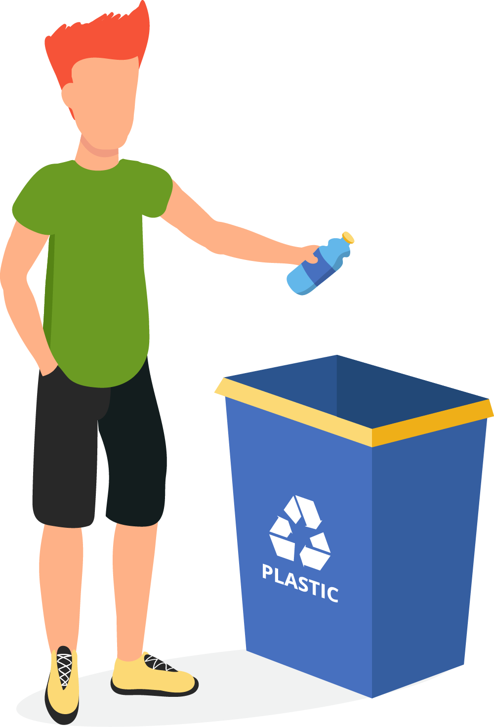
病媒生物问与答
WORLD HEALTH DAY
1.什么是病媒生物？
答：指能直接或间接传播疾病（一般指人类疾病），危害、威胁人类健康的生物。广义的病媒生物包括脊椎动物和无脊椎动物，脊椎动物媒介主要是鼠类，属哺乳纲啮齿目动物；无脊椎动物媒介主要是昆虫纲的蚊、蝇、蟑螂、蚤等和蛛形纲的蜱、螨等。我们平时所说的灭四害，是指老鼠、蚊子、苍蝇、蟑螂，这四种生物对人类可谓有百害而无一利，在我国被称为“四害”。四害对人类最大的危害是传播疾病。

Slide 22
病媒生物问与答
WORLD HEALTH DAY
2.蚊子传播的疾病有哪些，怎样防制？
答：蚊子是世界上最致命的动物排名NO.1，蚊子主要的危害是传播疾病，蚊子传播的疾病多达80余种。雄蚊子以植物的花蜜和果子、茎、叶里的液汁为食；雌蚊偶尔也尝尝植物的液汁，然而婚配后，非吸血不可，因为只有吸血后，才能使卵巢发育。吸血的雌蚊可传播乙型脑炎、登革热、疟疾、黄热病、丝虫病等。

Slide 23
病媒生物问与答
WORLD HEALTH DAY
2.蚊子传播的疾病有哪些，怎样防制？
答：家庭防治蚊虫除了可以安装纱窗等设施之外，还可以做好以下工作：
（1）搞好室内外卫生，清除各种废旧杂物。
（2）家庭和房前屋后防止积水。
（3）适时烟熏或喷洒化学杀虫剂杀灭成蚊。

Slide 24
病媒生物问与答
WORLD HEALTH DAY
3.常见的老鼠有哪些？有什么危害？
答：老鼠是妇孺皆知、人人喊打的有害生物，能够传播多种疾病，同时，还盗食粮食、破坏物品。常见的鼠传疾病有鼠疫、流行性出血热、斑疹伤寒、钩端螺旋体病等，其中鼠疫因其危害巨大，被《中华人民共和国传染病防治法》列为甲类传染病。
对鼠类的环境治理首先要做好环境卫生，杜绝鼠类的食源、水源和隐藏筑巢的条件。灭鼠的方法有：（1）投放毒；（2）用鼠夹捕杀；（3）粘鼠板；（4）养猫捕鼠法；（5）鼠笼捕鼠法等。

Slide 25
病媒生物问与答
WORLD HEALTH DAY
4.蝇类传播哪些疾病？怎样防制？
答：蝇类能够携带传播多种病原体，主要传播一些肠道传染病，如伤寒、霍乱、细菌性痢疾、甲型肝炎等，有些蝇蛆可寄生于人体伤口或某些器官引起蝇蛆病。
控制蝇类的孽生场所，包括环境整治：垃圾处理、卫生填埋；粪便处理：改良厕所；环境卫生：散在暴露孽生物质清理。

Slide 26
病媒生物问与答
WORLD HEALTH DAY
5.如何防制蟑螂？
答：常言道“打不死的小强，指的就是蟑螂”。其防制方法主要是环境治理，管理好食源、水源，定期清理垃圾，清除蟑螂滋生地。此外，可以采用堵洞抹缝，避免蟑螂迁入。或采用拍打、粘蟑纸、诱蟑器等方法杀灭蟑螂，也可以用化学杀虫剂喷洒或制成毒饵诱食等杀灭蟑螂。

Slide 27
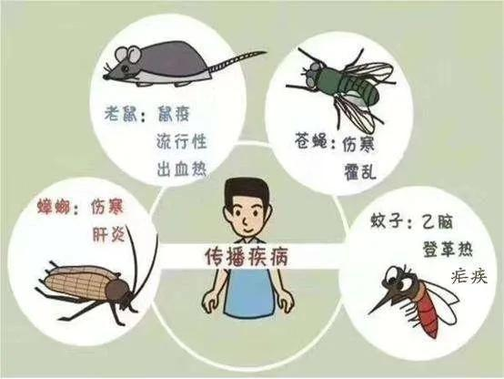
病媒生物问与答
WORLD HEALTH DAY
病媒生物性传染病具有传播快、易流行的特点，严重威胁人们的身体健康。需要我们贯彻“坚持预防为主，深入开展爱国卫生运动，倡导健康文明生活方式，预防控制重大疾病”的健康中国战略精神，将坚持以环境治理为主，积极宣传“四害”的危害性，增强除“四害”的意识，扎实做好疾病防控工作。

Slide 28
有一种享受叫“健康卫生”，有一种美丽叫“心理健康”，有一种行动叫“远离四害”，世界卫生日，健康生活你我他！

Slide 29
建/设/一/个/健/康/世/界
感谢聆听
WORLD HEALTH DAY ANNIVERSARY
人人享健康 共同促健康

